Slide 1
商业计划书
家族百科——21世纪新型全民互助型家谱
----王志强与家族百科创业团队

Slide 2
我们要解决什么需求？
我们的灵感来源
我们要做什么
我们吸引用户的独特手段
财务分析
我们的团队
最终目标
竞争对手现状

Slide 3
◆我们解决用户什么需求？
“我”是谁？
我从哪儿来？祖先是谁？祖先都是汉族吗？
我姓曾，曾国藩难道是我的祖先？
“我”有哪些亲戚？
我的舅舅好像在广东，没有联系。他叫什么？
我是不是有一个表姐？
人们对自己的家族、先祖缺乏了解
“我”了解我的亲人吗？
最近好像表姐过生日，是哪天来着？
真不好意思问。
“我”能否为后人所知？
一百年以后我好像什么也留不下。
后代完全不知道我。
中国古人通过“家谱”解决人们“我从哪来”的疑惑……
人们并非没有欲望去了解这些，只是现代人缺少可以去了解的渠道。

Slide 4
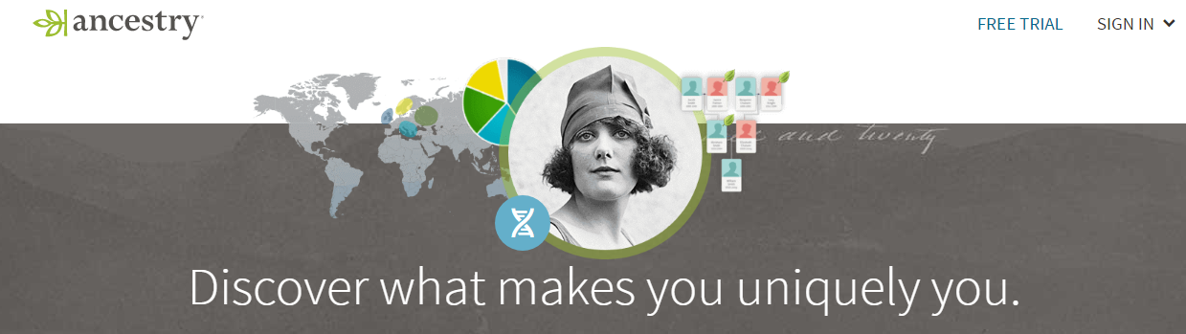
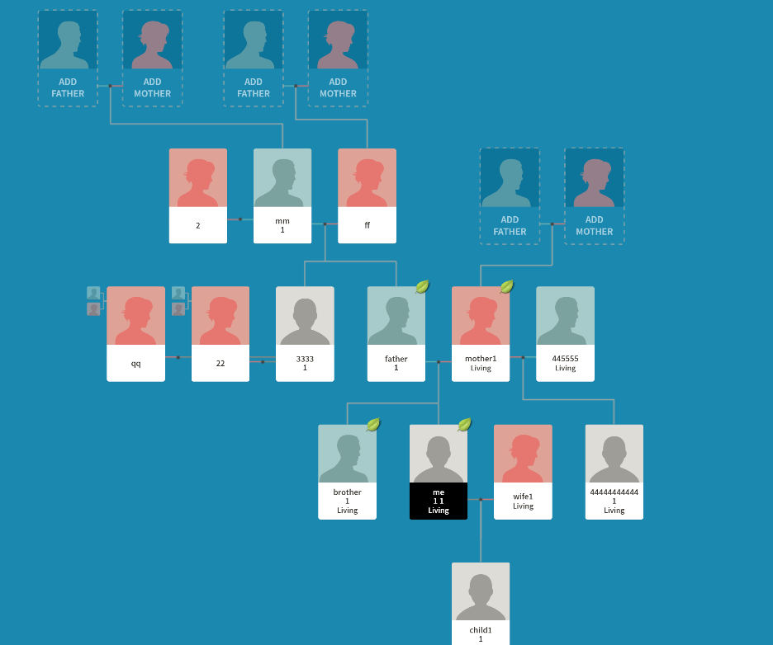
◆我们的灵感来源（1）
家谱网（ancestry.com，美国）带来的启示
Ancestry.com（美国）
会员制族谱制作网站始祖。
该网站提供建立家族树的功能。
可通过姓名搜寻自己的失去联系的亲人。
Ancestry.com取得了巨大的成功，
该公司2015年营业额近7亿美元。
ancestry.com的不足：
寻找亲戚，需要通过手动通过姓名搜索
每一棵家族树倾向于单独地存在
没有百科概念，无法激起用户维护信息的欲望。

Slide 5
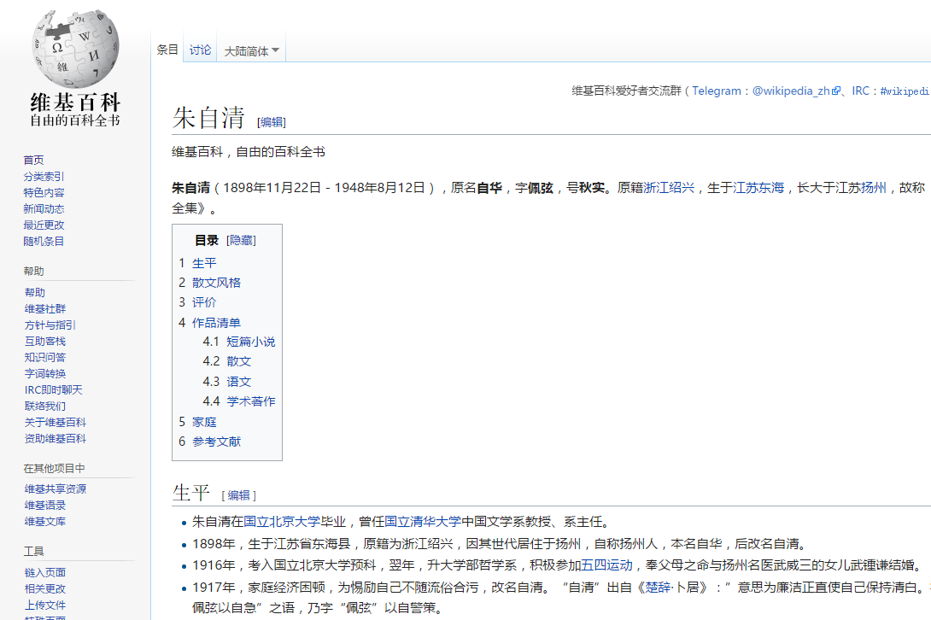
◆我们的灵感来源（2）
维基百科（wikipedia.org）带来的思考
Wikipedia.org
维基百科可搜索人物的词条。
但仅局限于知名人物。
维基百科独立访问用户数：4.696亿
信息时代，最终，我们每个人，包括我们的爷爷和奶奶，都度过了独一无二的一生，都值得拥有一个百科词条。
家谱
本质上是一个家族所有人物百科的合集。

Slide 6
因此，我们要做一个什么东西？（1）
做一个网站，但未来将扩展到网站以外的形式。
网站名：
家族百科
网站副标题：
21世纪新型全民互助型家谱
一句话网站特色：
我们为您自动匹配你的家人，不熟络的亲人，甚至先祖

Slide 7






因此，我们要做一个什么东西？（2）
用户可以创建自己的家族树
极为简单的UI，让用户无负担地添加家族成员。
用户

Slide 8


因此，我们要做一个什么东西？（3）
最大的亮点：通过算法实现融合两棵家族树的功能。
我们使用匹配算法，只要两位用户创建的两颗家族树之间有任何一丝一缕的联系，我们都将融合这两棵树（取得被融合方的同意），生成一棵更大的家族树。
通过算法融合成一棵大家族树
融合算法的最简单的例子
家族树
家族树
同一个人？！
甲的叔叔
乙的爸爸
甲的家族树
乙的家族树

Slide 9
因此，我们要做一个什么东西？（4）
为什么叫百科？因为词条有多于一个贡献者。
每个人都是一个词条
多个贡献者共同维护家族百科，彻底解决由于家族分枝散叶带来的信息碎片化。
例：家族百科贡献者

Slide 10

我们吸引用户的独特手段（1）
邀请制——连锁指数型传播
您的外甥邀请您一起完善共同的家族树。邀请码为123
被邀请人
被邀请人
出于完善和壮大家族树的愿望，用户极有可能配合发出这种善意的邀请
被邀请人
建立者
被邀请人
诱导建立者通过网站功能对家族成员（叶子节点）发出邀请。

Slide 11

我们吸引用户的独特手段（2）
快速加入制——极力降低用户的使用门槛
新用户
直接加入该家族
持有“家族密码”直接加入该家族。
新用户
建立者
必须设置一个4位数字“家族密码”

Slide 12
三年之后，网站的理想状态是什么样的？
家族百科
百科社区成型
借鉴维基百科经验，激发用户的维护欲
大数据形成规模
大量利用在世的家谱数据，分析用户的祖先。
建立安全形象
成为网民心中成为可信任的家族信息保险箱
彻底重新定义“家谱”，“家谱” 重新回归中国主流文化。

Slide 13
盈利手段（1）
为什么？
用户的家族成员和亲戚在网站中深深耦合，无法转而使用其他服务
用户往往有“付费服务相对安全”的先入为主的观念
无论是新baby的诞生，老人的去世，用户对编辑和浏览家族百科的需求是长期存在的
2到3年后，全面实行会员制
无法取代性
实行会员制
安全的形象
长期的有效需求

Slide 14



盈利手段（2）
其他盈利手段
-收费家谱
-DNA祖先分析服务
是ancestry.com的重要盈利项目
1. 收费家谱
精装纸质家族百科全书
赢利点
2. DNA祖先分析服务
远期规划：与基因检测公司
战略协作
3. 内容广告
家族相关的商业推广

Slide 15
财务分析（1）
未来5年的用户数预测
 | 2017 | 2018 | 2019 | 2020 | 2021
 | 天使轮 | A轮 |  | B轮
注册用户数 | 50万 | 700万 | 2,000万 | 3,500万 | 4,000万
付费会员数 | 0 | 0 | 700万X3个月 | 1,200万X12个月 | 2,000万X12个月
家族百科全书订购数 | 0 | 5,000 | 10万 | 25万 | 45万
DNA检测用户数 | 0 | 0 | 5,000 | 4万 | 10万

Slide 16
财务分析（2）
未来5年的纯收入预测（单位：人民币元）
 | 2017 | 2018 | 2019 | 2020 | 2021
 | 天使轮 | A轮 |  | B轮
会员费 | 0 | 0 | 21,000万 | 144,000万 | 240,000万
广告费 | 0 | 0 | ? | ? | ?
百科全书制作费 | 0 | 100万 | 2,000万 | 5,000万 | 9,000万
DNA检测费 | 0 | 0 | 250万 | 2,000万 | 5,000万
*会员费：约10元/月
*百科全书制作费：约200元/本
*DNA检测费：约500元/次

Slide 17
竞争对手现状
中国市场：暂无真正意义同质产品出现，尤其是网站
市场上仅存的家谱概念产品，分为以下两类
传统家谱制作类手机APP
家庭社交类手机APP
存在的问题
存在的问题
1. 由于没有家族树融合功能，对于家族没有家谱的用户来说，缺少吸引力。
1. 家族内社交是否是真实需求可能有待商榷。
2. 移动端画面过小，让用户输入大量信息可能会有心理门槛。
3. 移动端占有的大多是用户的碎片时间。用户难以使用碎片时间去完成稍微复杂的事。

Slide 18
我们的团队
旅日软件后端工程师团队+ 阿里资深前端工程师
王志强
创始人
在日本某世界知名企业供职
长期从事互联网产品设计与开发
时光
技术合伙人
在日本某知名软件企业供职
JAVA资深工程师
王文博
技术合伙人
阿里巴巴集团资深前端工程师
李岚
技术合伙人
日本某企业资深JAVA工程师

Slide 19
谢谢！

